Slide 1
实验一 Linux环境使用
《Linux系统及程序设计》实验
《Linux系统及程序设计》课程组

Slide 2
实验目的
熟练使用Linux系统的字符与图形用户界面；
进行基本文件管理、文件编辑等操作；
利用Linux系统的联机帮助功能解决操作问题

Slide 3
教学内容
实验环境介绍
实验方法介绍
字符界面使用
图形界面使用

Slide 4
一、实验环境介绍

Slide 5
目录
网络和安全实验室介绍
硬件环境
软件环境
实验方法
实验室使用须知

Slide 6
网络和安全实验室介绍
第三代信息安全实验室
  网络实验室（有线、无线）+信息安全实验室
  标准化网络工程
    走线
    配线
    线缆编号
  易用性
  可扩展性

Slide 7
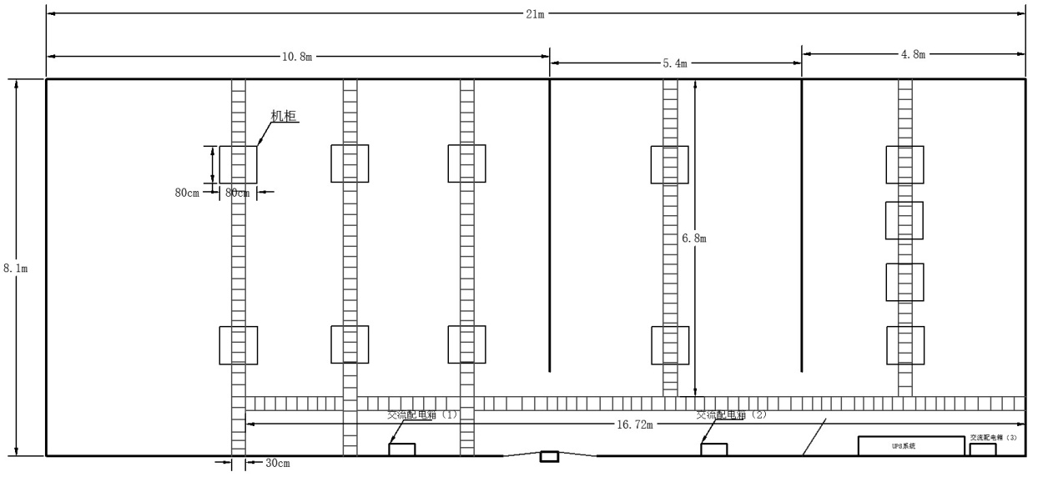
实验区域
服务器区域
网络和安全实验室物理结构

Slide 8
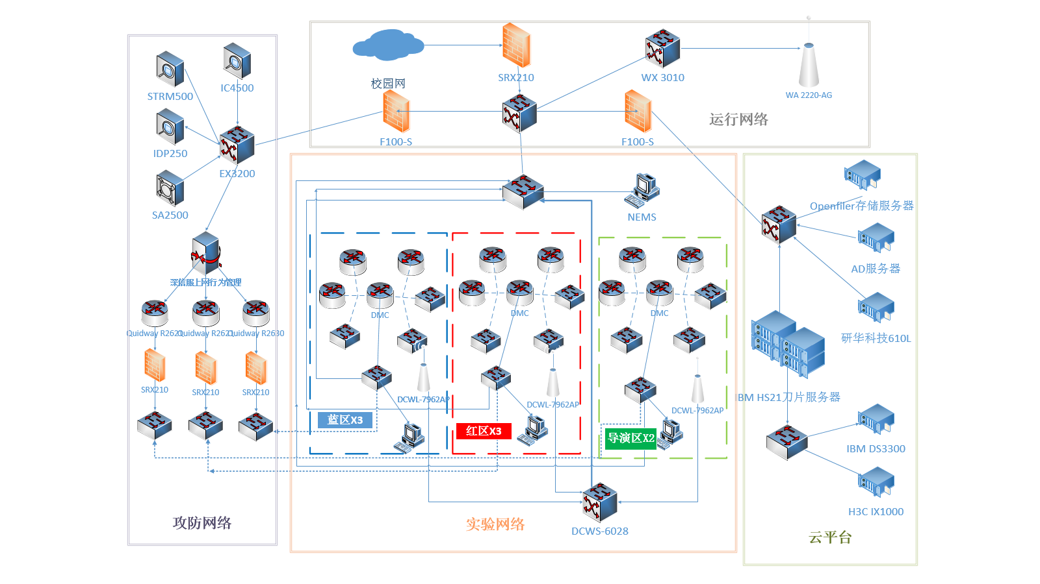
寝室主机
实验服务器
网络和安全实验室拓扑结构
实验主机

Slide 9
硬件环境
PC
  2G/4G内存，4核CPU 3GHz
服务器
  虚拟服务器（16G内存，2×4核CPU）
网络
  有线网络（动态分配IP地址）
  无线网络
    SSID: linux，密码：linux2016

Slide 10
软件环境
操作平台
  Windows 7（虚拟机，浏览器，远程终端（putty））
  寝室个人电脑
实验系统
  主要功能
  体系架构
实验主页：http://vlab.cs.swust.edu.cn:8081/linuxCourse/linux2017/

Slide 11
实验环境：主要功能
注册帐号
实验包管理
实验环境管理
  启动
  提交

Slide 12
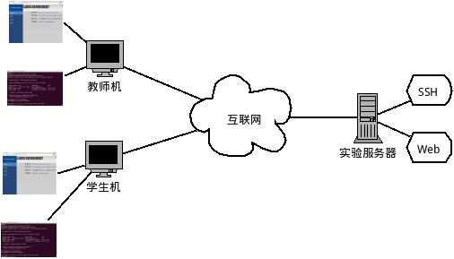
实验环境：实验系统体系架构
可以在学生寝室访问
Web界面
SSH界面
互联网
实验室内网
Web界面
SSH界面
实验系统网络拓扑结构

Slide 13
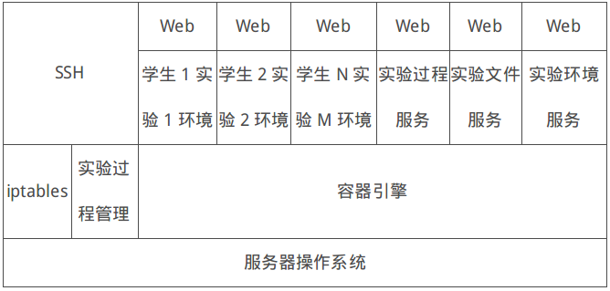
实验环境：实验系统体系架构
实验过程服务
实验文件服务
实验环境服务
实验环境管理
容器引擎
实验数据
实验系统软件系统结构

Slide 14
二、实验方法介绍

Slide 15
实验任务
熟练操作实验环境，包括获取实验包、启动实验环境、提交实验环境等
熟悉交互式实验指导书环境
  完成实验指导书exp0.ipynb

Slide 16
实验操作流程
注册帐号
获取实验包
启动实验环境
交互式实验环境
提交实验环境
《Linux系统及程序设计》实验系统使用手册：
http://vlab.cs.swust.edu.cn:8081/linuxCourse/linux2017/labs/tree/master/help

Slide 17
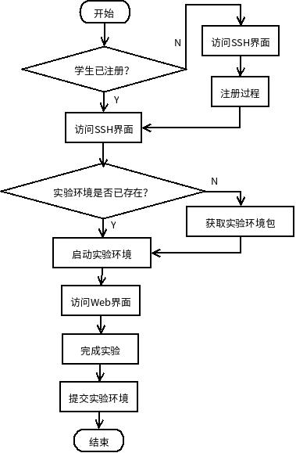
使用putty软件
实
验
流
程
图
使用浏览器软件
使用putty软件

Slide 18
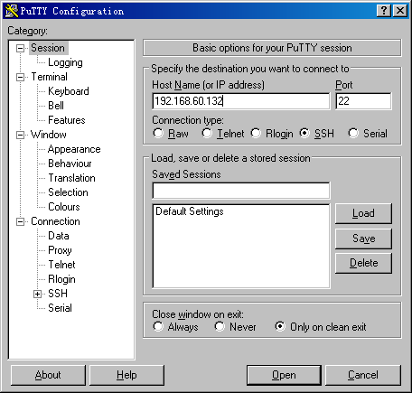
1、注册帐号
使用PuTTY程序
登录服务器：vlab.cs.swust.edu.cn
内网地址为：10.11.8.17

Slide 19
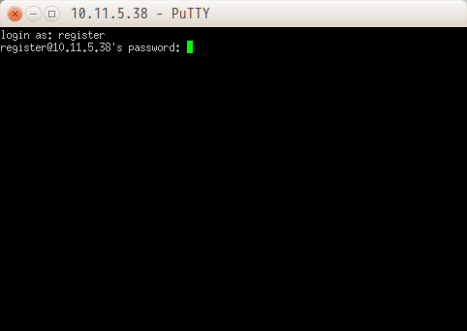
1、注册帐号
用户名：register
口令：linux

Slide 20
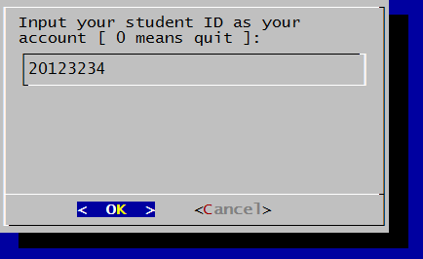
1、注册帐号
输入学号作为用户名

Slide 21
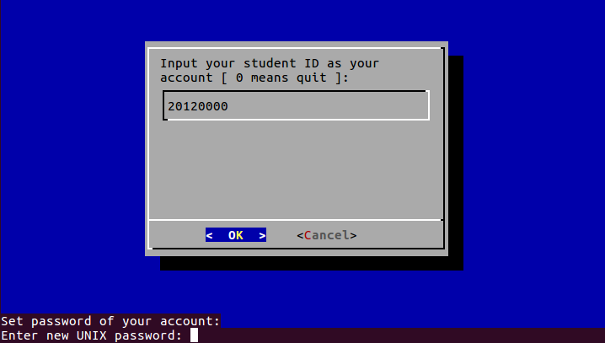
1、注册帐号
输入学号作为用户名
设置口令

Slide 22
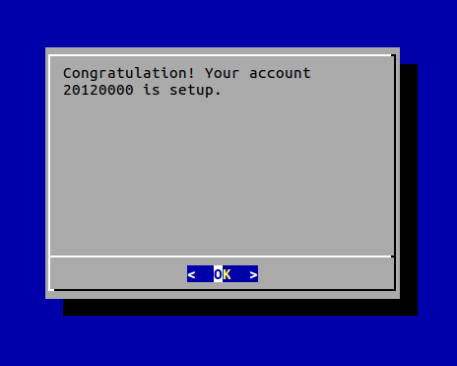
1、注册帐号
输入学号作为用户名
设置口令
注册成功

Slide 23
2、启动实验环境
使用PuTTY程序
登录服务器：vlab.cs.swust.edu.cn
（内网地址为10.11.8.17）

Slide 24

2、启动实验环境包
用户名：<刚刚创建的用户>
口令：<刚刚设置的口令>

Slide 25
2、启动实验环境包
获取实验包
  git clone http://vlab.cs.swust.edu.cn:8081/linuxCourse/linux2017/labs.git
  (上述为一行命令)
查看实验包
  使用浏览器或者文件管理器，访问：
  ftp://10.11.5.38

Slide 26
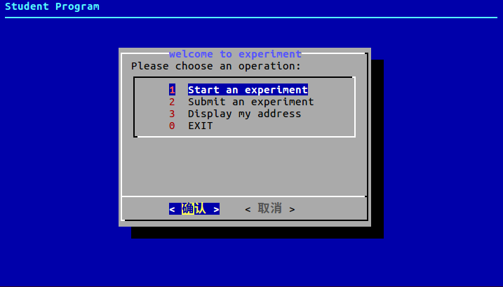
2、启动实验环境包
  cd lab1
  ./start.sh

Slide 27
2、启动实验环境包
启动实验环境

Slide 28
2、启动实验环境包
提交实验环境

Slide 29
2、启动实验环境包
显示实验环境访问地址

Slide 30
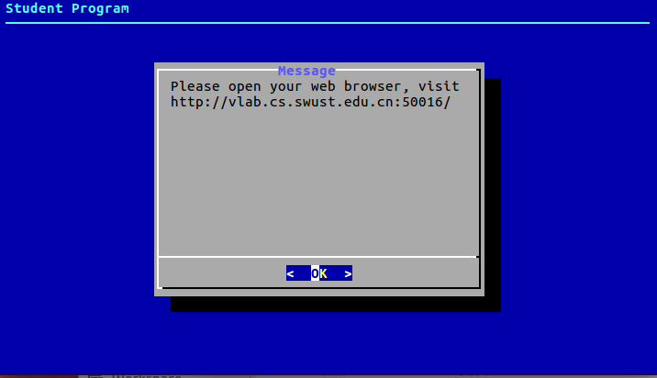
3、完成实验
得到实验环境地址
  创建实验
  继续实验
  显示地址

Slide 31
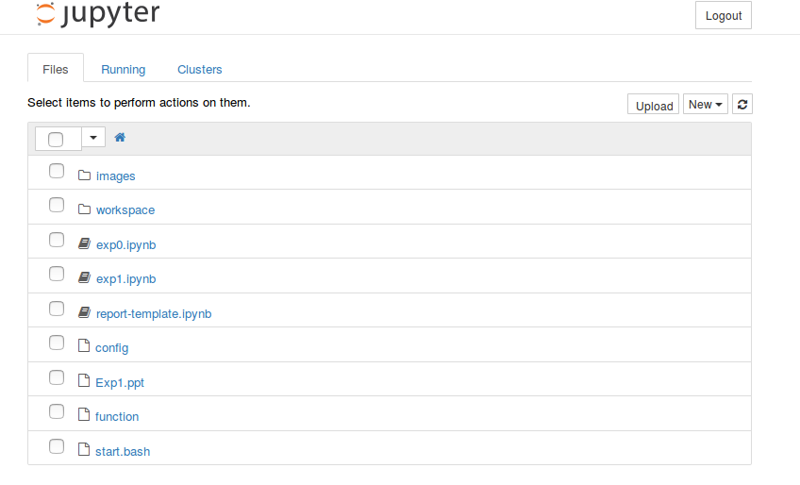
3、完成实验
打开交互式实验指导书
点击exp0.ipynb

Slide 32
3、完成实验
完成实验报告
点击report-template.ipynb

Slide 33
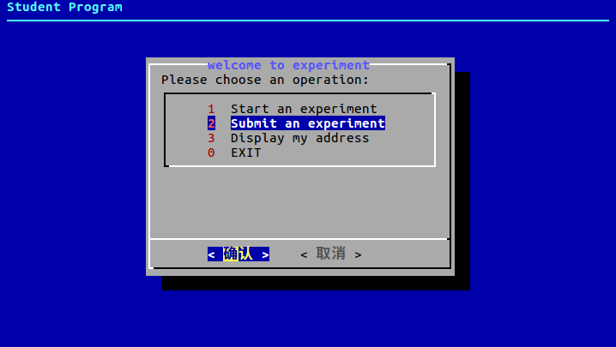
4、提交实验环境
提交实验环境

Slide 34
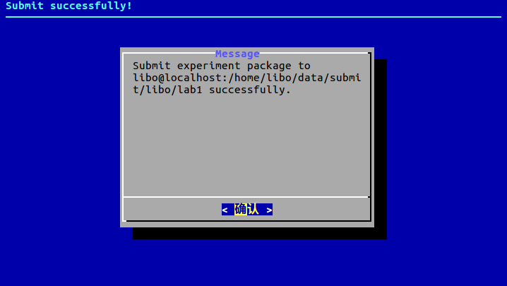
5、提交实验环境
提交成功

Slide 35
实验室使用须知
实验室设备不保存数据
  自动还原
  经常更改设置
珍惜实验设备
  不要任意插拔设备连线
  人走关机（请确认关机再离开）
实验室不能玩游戏
实验室不能吃东西
注意清洁卫生
  带走自己的东西

Slide 36
三、字符界面使用

Slide 37
实验任务
本实验练习和操作一些基本的Linux命令，包括操作命令、管理命令、帮助命令和文本编辑命令（完成实验报告）
通过使用文本编辑程序vi或emacs完成一篇英文短文的录入，达到能基本操作和使用Linux操作系统的目的（提交实验包）

Slide 38
实验指导书访问
登录Linux实验服务器vlab.cs.swust.edu.cn
获取实验包
  git clone http://vlab.cs.swust.edu.cn:8081/linuxCourse/linux2017/labs.git
启动实验环境
  cd lab1
  ./start.sh
  按照提示打开浏览器

Slide 39
注意，输入帐号后有大概10多秒的等待时间，口令输入没有回显，界面上看不到任何字符。
请按照指导书，完成其中"8 实验任务"以及“9 实验思考”
  根据report-template.ipynb编写实验报告。
  提交实验包。

Slide 40
提交实验包
提交实验环境

Slide 41
需要熟悉的Linux命令
常用文件操作命令
  pwd
  cd
  ls
  mkdir / rmdir
  cp / mv
  rm
  cat
  more / less
  管道使用 |
find
grep
ln
touch
diff
tar

Slide 42
常用进程管理命令
  ps
  kill
  ctrl + c, ctrl + z
其他命令
  netstat
  su
  clear
帮助命令
  man / info / help

Slide 43
基本概念
Linux的目录树
/
home
usr
boot
var
etc
dev
libo
log
a.txt
b.txt
messages

Slide 44
绝对路径
相对路径
用户主目录
参数格式中，[ ]表示可选项，在命令行中实际是不输入这些符号的。

Slide 45
bash的特殊操作
使用bash
命令补全
  字符界面上输入命令或者路径的一部分，按tab键，shell会补全剩余部分，或者给出提示
访问历史命令
  按上下键，访问上一条或下一条命令

Slide 46
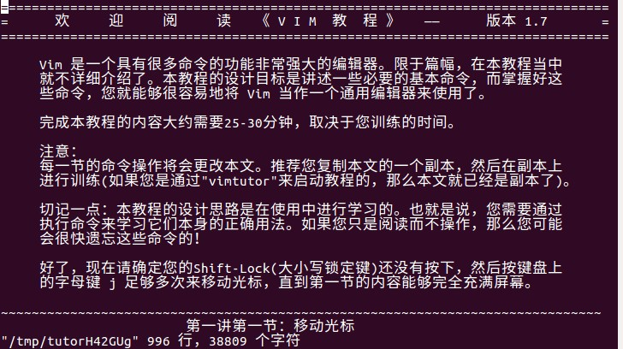
学习编辑器使用
打开vim(vi加强版)自带的教程
    vimtutor zh

Slide 47
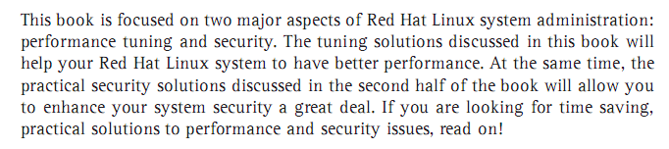
需录入的短文

Slide 48
四、图形界面使用

Slide 49
实验任务
启动X Window程序
  putty访问服务器
  启动xming
  启动X Windows程序
  操作文件管理器，拷贝/etc/resolv.conf到用户主目录下

Slide 50
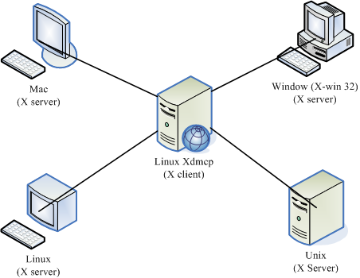
X Window概念
X客户程序是需要运行的窗口程序
客户和服务器之间通过X协议（比如Xdmcp）通信
X服务器程序提供基本图形显示和输入设备底层操作
X window的客户/服务器架构

Slide 51
窗口管理器（Window Manager）
  控制X客户程序的窗口元素的显示
  常用的窗口管理器包括Unity (Ubuntu默认), GNOME（Fedora17中为GNOME 3）, KDE, Xfce
显示管理器（Display Manager）
  个人图形登录
    登录
    调用窗口管理器

Slide 52
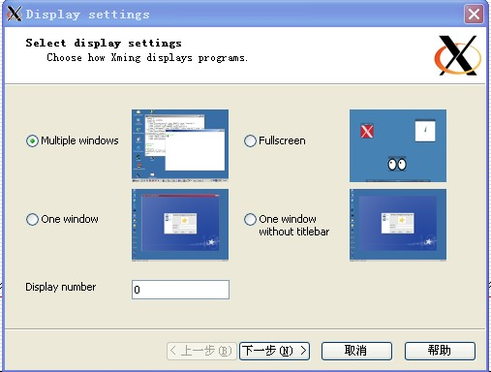
远程启动X client程序
Putty+Xming
  启动XLaunch

Slide 53
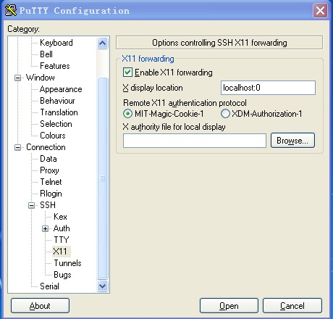
2.启动putty
1）选中“SSH->X11->Enable X11 forwarding”

Slide 54

2）设置putty连接参数
session -> Host name
10.11.8.17
(该地址是服务器的内网地址)

Slide 55
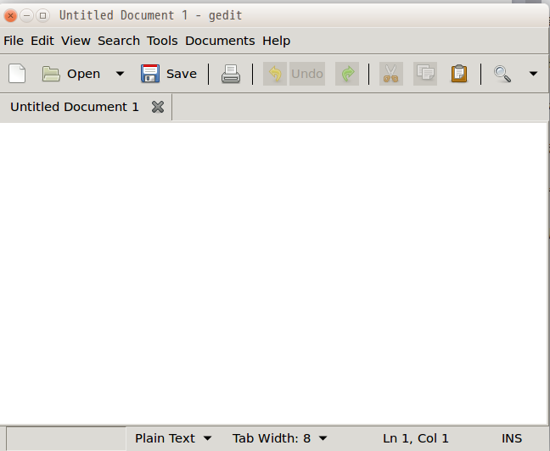
3. 登录后启动X client程序
gedit

Slide 56
其他X window命令
  nautilus (文件管理器)
  firefox (浏览器)
  ......

Slide 57
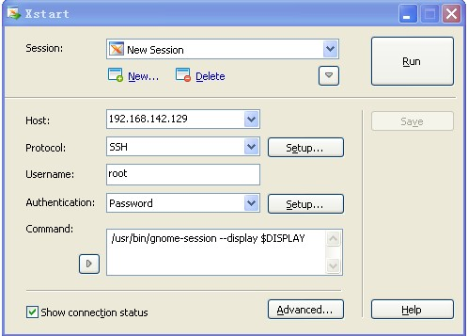
使用XManger

Slide 58
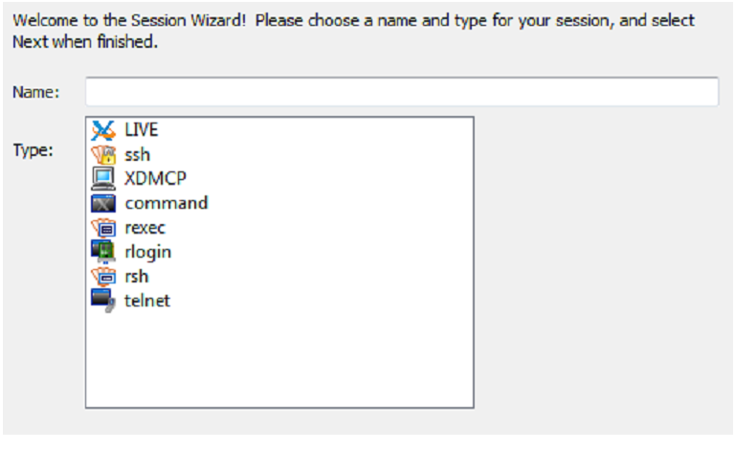
使用X-Win32
  商业软件
  号称PC平台上最好的X server

Slide 59
其他的远程桌面连接方式
VNC
  远程控制
RDP
  Microsoft Windows远程桌面共享方式
  Linux也可以搭建RDP服务器(xrdp)

